Slide 1
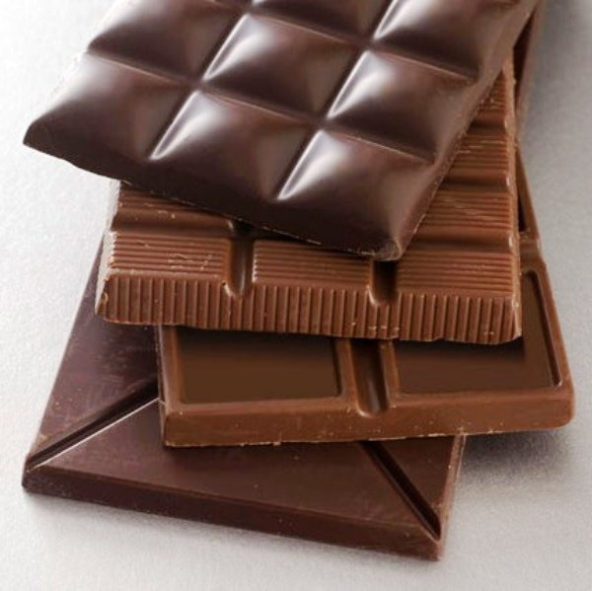
Шоколад

Slide 2
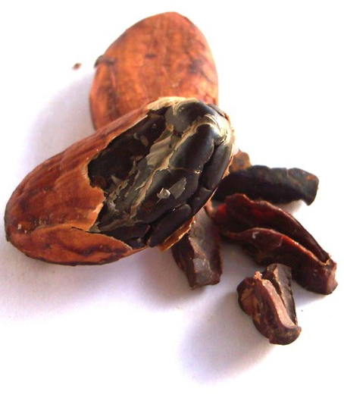
Основною сировиною для виробництва шоколаду та шоколадних виробів є какао боби.
Какао боби — насіння плодів тропічного дерева какао. Основну кількість какао бобів виробляють у країнах Західної Африки, Південної і Центральної Америки, менше Азії й Океанії.
Какао боби складаються із твердого ядра, що утворене двома сім'ядолями, зародка (ростка) і оболонки — какао велли, що становить 12—17%.

Slide 3
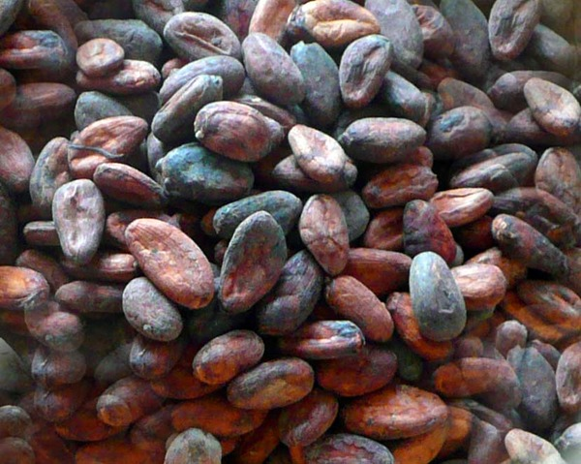
Ядро є найбільш цінною складовою частиною какао бобів завдяки значному вмісту какао масла (48—54%), а також наявності білкових (11,8—15,2%), дубильних речовин (3,2—5,8%), теоброміну (0,8—2,1%), кофеїну (0,05—0,34%) тощо.

Slide 4
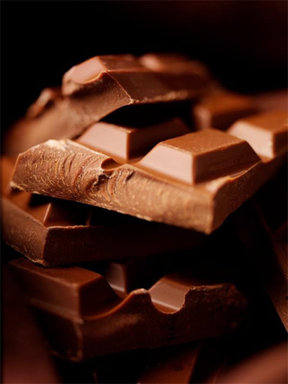
Теобромін — алкалоїд пуринового ряду, за складом близький до кофеїну, але менш розчинний і тому його стимулююча дія на серцеву діяльність проявляється слабкіше. Він має гіркий смак і сприяє посиленню шоколадного аромату в какао бобах при обсмажуванні. Теобромін збуджує центральну нервову систему, тобто знімає втому і підвищує працездатність м'язів, сприятливо діє при отруєнні наркотиками. Одночасно більша доза теоброміну викликає частіше серцебиття, тремтіння кінцівок, а великі дози отруйні. Какао продукти і шоколад не рекомендується споживати при атеросклерозі, демпінг-синдромі, хворобах печінки і жовчного міхура, гіпертонічній хворобі, недостатності кровообігу.

Slide 5
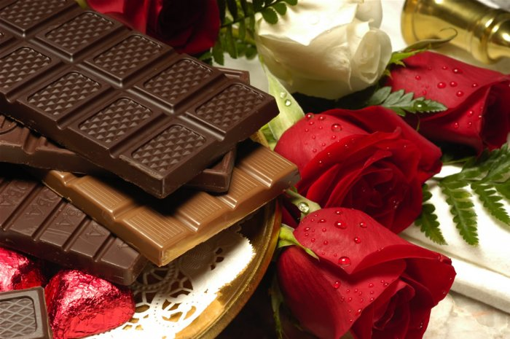
Фенольні сполуки — важливі речовини, що зумовлюють якість какао бобів та продуктів їх переробки. Вони можуть окислюватись під дією ферментів, а також вступати в реакції з іншими складовими частинами какао бобів, цим зумовлюють смак, аромат і колір шоколаду.

Slide 6
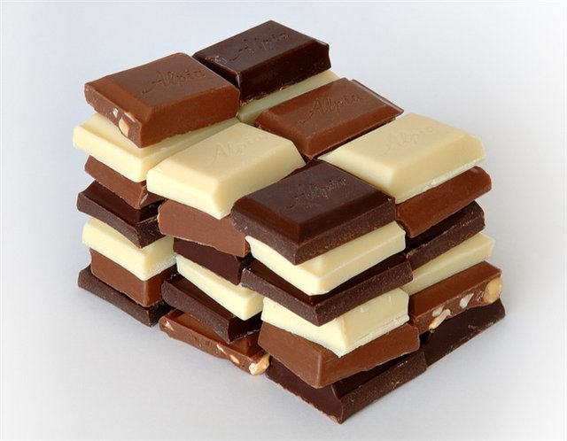
Первинна переробка включає очищення та сортування какао бобів, їхню термічну обробку, одержання какао крупки, потім какао тертого, його темперування.
Термічна обробка какао бобів забезпечує пом'якшення в'яжучого смаку бобів, проявлення приємного гіркуватого присмаку, який характерний для шоколадних виробів, підсилення коричневого забарвлення.

Slide 7
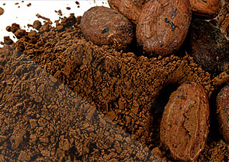
Для одержання какао тертого розмелюють какао крупку. При цьому відбувається розривання клітин і вивільнення з них какао масла. Чим тонші дисперговані клітини, тим більше какао масла виділяється з них і тим нижчою буде в'язкість какао тертого.
Какао терте використовують для виробництва шоколадних мас, какао масла методом пресування. Після цього залишається жмих, з якого одержують какао порошок. Какао масло входить до рецептури шоколаду.

Slide 8
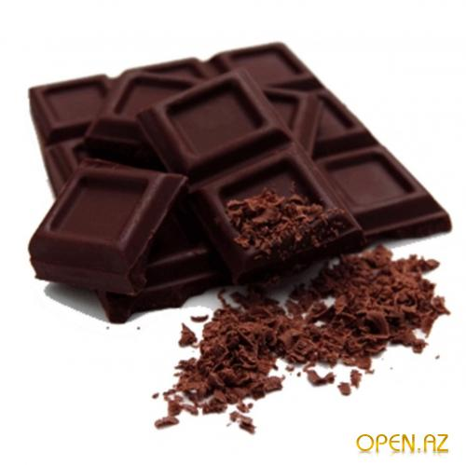
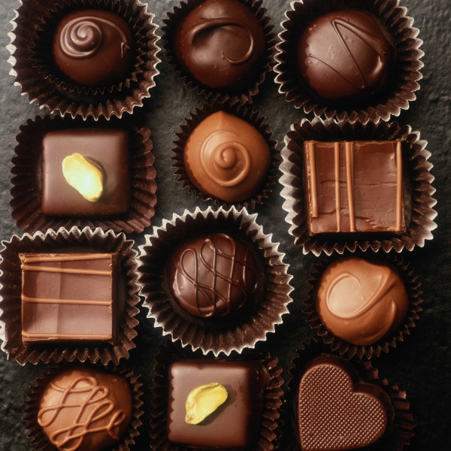
Шоколад — кондитерський виріб, що складається з шоколадної маси, начинки або без неї, сформований у вигляді плиток, батонів або фігур різних обрисів. Шоколадну масу готують із какао тертого, цукрової пудри, какао масла з додаванням ароматизаторів. Багато видів шоколадної маси включають інші речовини, що поліпшують органолептичні властивості, склад і харчову цінність шоколаду: горіхи смажені терті і подрібнені, молоко і вершки сухі, молоко згущене, ізюм, фосфатиди, глюкозу, вафлі подрібнені, коньяк, лікер тощо.

Slide 9
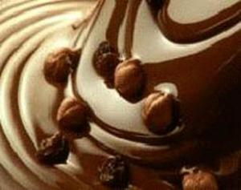
Приготування шоколадних мас починається зі змішування тонко подрібнених напівфабрикатів: нагрітого до температури 55—60° С какао тертого і цукрової пудри — потім до них додають близько половини передбаченого рецептурою какао масла.

Slide 10
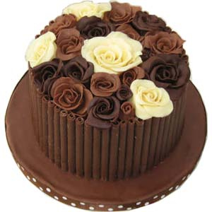
Для тонкого подрібнення змішаних компонентів і утворення ніжного і приємного смаку шоколадну масу пропускають крізь багатовалкові млини. Одержану порошкоподібну масу вимішують із залишками какао масла у підігрітій місильній машині. Для більш рівномірного розподілу жиру в шоколадній масі, зниження в'язкості і створення міцнішої емульсії додають розчинений у какао маслі соєвий або соняшниковий фосфатидний концентрат, який є одночасно емульгатором і розріджувачем. Після перемішування з ароматизаторами маса для звичайного шоколаду готова і її направляють на формування.

Slide 11
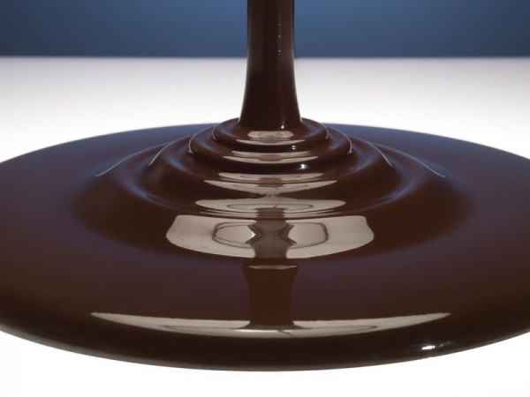
Шоколадну масу для десертних видів шоколаду піддають додатково механічній і тепловій обробці у коншмашинах. Завдяки цьому суттєво поліпшується якість шоколаду, з'являється ніжний смак, приємний і добре виражений аромат. Готову масу перед формуванням темперують охолодженням до температури початку затвердіння (тобто до 32° С), інтенсивно перемішуючи. Якщо шоколадну масу охолодити при звичайній температурі, то це призведе до жирового посивіння і утворення із частинок какао тертого і цукру конгломератів, закріплених какао маслом.

Slide 12
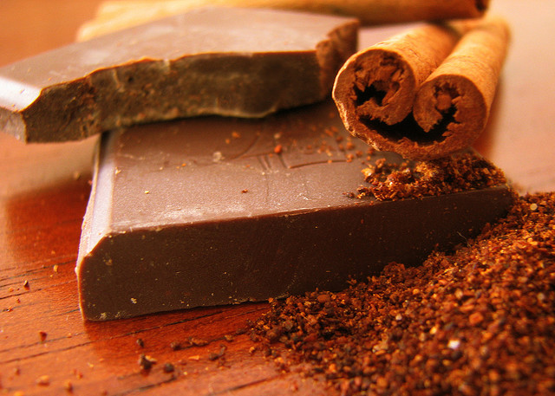
Для отримання якісних виробів важливо також стабілізувати температуру відтемперованої шоколадної маси до заповнення нею форм.
Розлитий у форми шоколад надходить на вібротранспортер, завдяки чому він добре заповнює всі заглибини форми і з нього виділяються дрібні пухирці повітря. В результаті шоколад набуває темного кольору, а його поверхня стає блискучою.

Slide 13
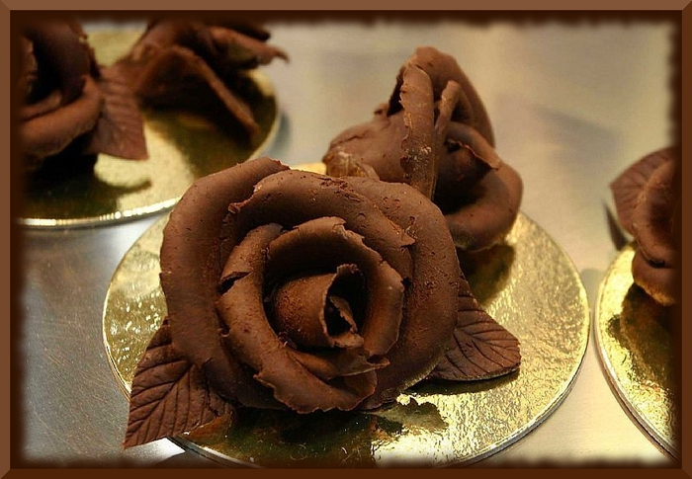
Класифікація і асортимент шоколаду

Slide 14
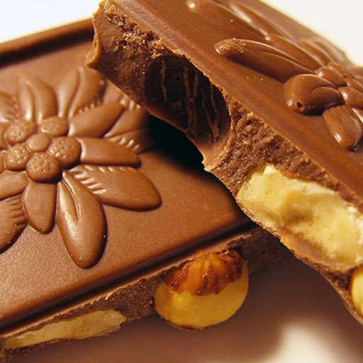
Залежно від способу випуску шоколад буває плитковим, фігурним і в порошку; за складом — без начинки і з начинкою, без добавок і з добавками; за складом і способом обробки шоколадної маси — звичайним і десертним.

Slide 15
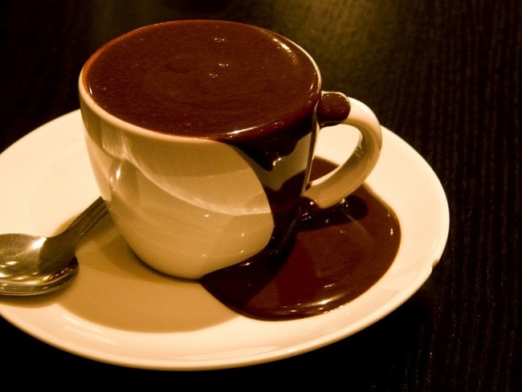
Шоколад звичайний без добавок виготовляють із цукрової пудри, какао тертого, какао масла з включенням соєвого фосфатидного концентрату і ароматизатора (ванілін або ванільна есенція). Помірну кількість какао тертого (217,3 кг/т) включає шоколад Дитячий, Дорожний, Цирк, підвищену (282,3 кг/т)
— шоколад Ванільний. Шоколад Полярний має гіркуватий смак внаслідок високої концентрації какао тертого (514,5 кг/т).

Slide 16
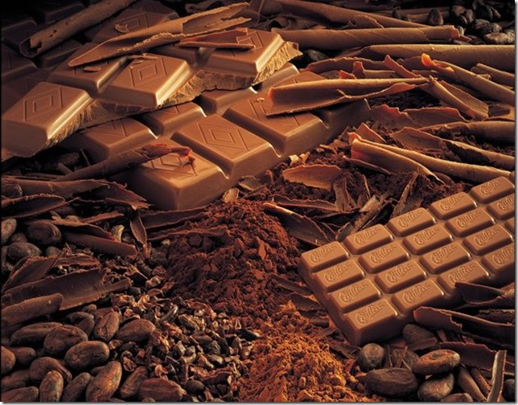
Шоколад звичайний з добавками виробляють у широкому асортименті, в тому числі з сухим молоком. На какао маслі (31%) і сухому молоці (25%) виготовляють Білий шоколад, з обмеженим вмістом какао тертого (6,9%) і високим сухого молока (32%) — Місячний, а також Білосніжка, до рецептури якого входить 10% какао тертого і 33% сухого нежирного молока.

Slide 17
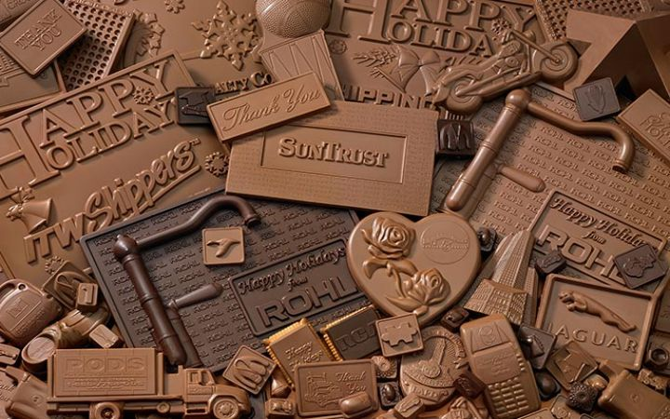
Склад багатьох видів шоколаду поліпшують за рахунок горіхової сировини в поєднанні з сухим молоком. З обмеженим вмістом какао тертого виробляють шоколад Лотос — 14,5% і Чайка — 15, середнім — Веселі хлоп'ята — 20, Чибіс — 20, Казки Пушкіна, Байки Крилова і Театральний — 22, Новинка — 23%. На сухому молоці і каві натуральній виготовляють шоколад Попелюшка, фундуку смаженому тертому — Ведмедик — 20%.

Slide 18
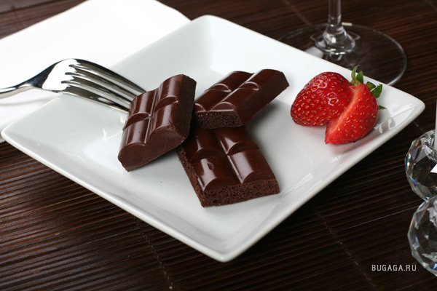
Багато хто хотів би знати, як роблять пористий шоколад. При його виробництві шоколад розливають у форми і відправляють у спеціальні вакуумні котли. Там він перебуває в рідкому стані протягом декількох годин. Під впливом вакууму, бульбашки розширюються, і виходить пористий шоколад.

Slide 19
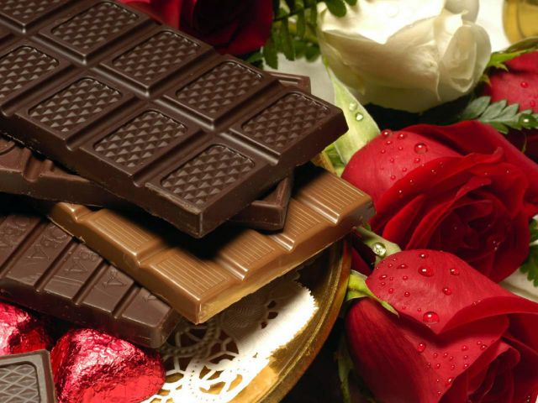
Виробники пропонують багато сортів шоколаду. За змістом какао його підрозділяють на гіркий, молочний та білий. Найкорисніший шоколад гіркий. Він містить найбільше продуктів какао. Як роблять шоколад білим? Просто в нього не додають какао порошок, тому він має світлий відтінок.

Slide 20
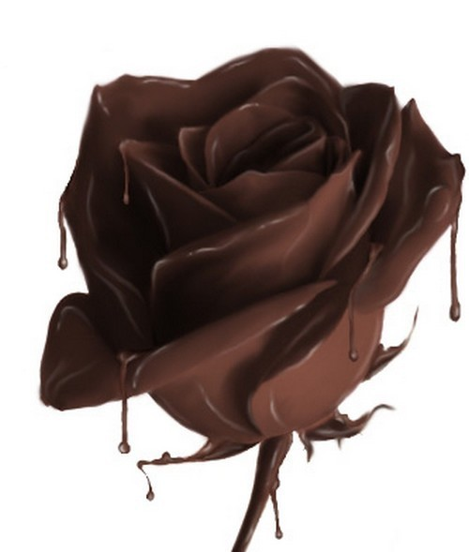
Шоколад повинен мати блискучу лицьову поверхню. Шоколадні медалі, шоколад з тонкоподрібненими додаваннями молочних продуктів і горіхів, а також ваговий і формований у фольгу може мати матову поверхню. Не допускається посивіння шоколаду і пошкодження його шкідниками хлібних запасів. Частка надламаного шоколаду з начинками обмежується і може становити 4%, а з великими добавками — 2%.

Slide 21
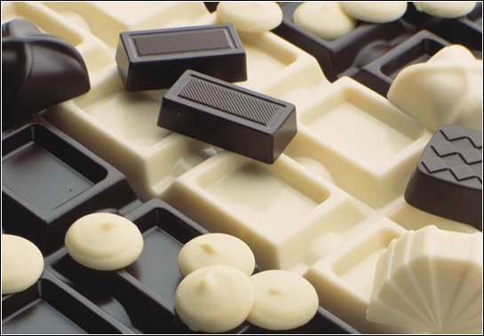
Форма виробів повинна бути правильною, без деформацій для всіх видів шоколаду, крім вагового. Консистенція шоколаду передбачена тверда, а структура однорідна, у пористого — пориста.
Ступінь подрібнення шоколаду звичайного має становити не менш як 92%, десертного з добавками — 96 і десертного без добавок — 97%. Обмежується масова частка золи, нерозчинної у 10%-му розчині соляної кислоти до 0,1%.

